Slide 1
Perang dunia I dan perang dunia II selfy amelia xi ips 3

Slide 2
a. Latar belakang perang dunia I
Latar belakang terjadinya perang dunia 1 dibagi menjadi dua, yaitu sebab umum dan sebab khusus.
Sebab Umum :
Pertentangan antara negara Eropa dalam memperebutkan daerah jajahan
Adanya perlombaan senjata
Timbulnya politik aliansi ( politik beerkawan )
Terbentuknya aliansi tiga dan entente tiga
Sebab Khusus :
Terbunuhnya Franz Ferdinand, putera mahkota Kekaisaran Austria – Hungaria pada 28 Juni 1914 di Sarejevo, Bosnia

Slide 3
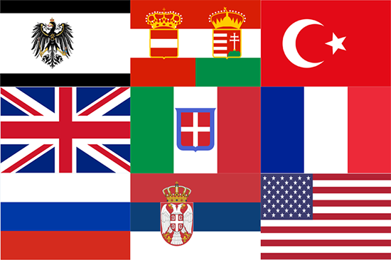
B. Negara – negara yang terlibat perang dunia I
Blok Central :
Jerman
Hungaria
Turki
Austria
Blok Sekutu :
Perancis
Rusia
Inggris
Italia
Ameria Serikat
Serbia
Belgia
Rumania
Yunani
Portugis
Jepang

Slide 4
C. jalannya perang dunia I
Perang antara Austria dan Serbia meluas karena melibatkan sekutu-sekutunya. Serbia mendapat bantuan dari Rusia dan Prancis. Sementara itu, Jerman memihak Austria dengan menyatakan perang terhadap Rusia pada 1 Agustus 1914 dan Prancis pada 3 Agustus. Inggris membantu Belgia dan Prancis dengan menyatakan perang terhadap Jerman pada 4 Agustus 1914. Perang Dunia I melibatkan Blok Serikat (allied) dan Blok Sentral (axis). Blok Serikat terdiri atas negara-negara yang tergabung dalam Triple Entente, sedangkan Blok Sentral terdiri atas negara-negara yang tergabung dalam Triple Alliance.
Jerman menghadapi Prancis di front barat dan Rusia di front timur. Pada September 1914, Jerman sudah mencapai Sungai Marne dan mengancam Paris. Namun, rencana ini gagal. Prancis dapat menahan Jerman di Sungai Marne. Inggris tetap menguasai Selat Inggris dan Rusia bertahan di Prusia. Pasukan militer kedua belah pihak mengambil posisi masing-masing dalam parit-parit perlindungan sejauh 78 km dari Laut Utara sampai perbatasan Swiss. Kekuatan angkatan perang Blok Serikat lebih besar tiga kali lipat daripada kekuatan Blok Sentral. Keadaan ini mengakibatkan Blok Sentral banyak mengalami kekalahan.

Slide 5
Pada Maret 1917, Jerman menenggelamkan 5 kapal dagang dan penumpang Amerika Serikat. Termasuk Kapal Lusitania yang sudah lebih dulu ditenggelamkan oleh Jerman pada 7 Mei 1915. Amerika yang semula bersikap netral, akhirnya mengumumkan perang terhadap Jerman pada 10 April 1917.
Terjadi pergolakan di dalam negeri Jerman terjadi Gerakan komunis di Munich (Jerman) dan dapat menggulingkan kekaisaran Wilhelm II. Akhirnya, pada 11 November 1918 Jerman menandatangani perjanjian gencatan senjata. Perang Dunia I berakhir dengan ditanda tanganinya Perjanjian Versailles di dekat Paris pada 28 Juni 1919 oleh Jerman.

Slide 6
D. Perjanjian yang mengakhiri perang dunia I
Perjanjian Versailles adalah sebuah perjanjian resmi yang menjadi akhir dari perang dunia 1 dimana di tanda tangani pada bulan November 1918 di Compiegne Forest, dengan hasil Jerman menerima tanggung jawab penuh sebagai penyebab peperangan ini.
Tetapi syarat ini berlaku pada Berlaku 10 Januari 1920, dan menghasilkan beberapa syarat diantarannya :
1. Jerman harus memberikan beberapa daerah seperti : Elzas Lotaringen kepada Perancis, Eupen, Malmedy, dan Meresnet kepada Belgia Dan lain lain sebagai kota bebas dan dibawah naungan Liga Bangsa-Bangsa.
2. Jerman harus menyerahkan derah Saar kepada pihak LBB atau liga bangsa bangsa dan daerah tersebut di beri hak untuk memilih ikut jerman atau perancis
3. Jerman menyerahkan semua daerah jajahannya keapda sekutu yaitu Inggris, Perancis dan Jepang.
4. Jerman membayar ganti rugi sebesar 132 milyar mark emas.
5. Penyerahan kapal dari jerman kepada sekutu Inggris.
6. Wajib militer di hapus dan angakatan perang diperkecil
7. Daerah Rhein diberikan kepada sekutu

Slide 7
\ E. dampak perang dunia I terhadap politik global dunia
Tenggelamnya 4 kekaisaran besar di Eropa menjadi negara-negara Republik yaitu Jerman, Austria-Hongaria, Rusia, dan Turki.
Munculnya negara-negara baru seperti Italia, Rumania, Polandia, Cekoslovakia, Kroasia, Yugoslavia, Hongaria, Irak, Iran, Yordania, Mesir, Arab Saudi, Syria (suriah), Estonia, Latvia, dan Lithuania.
Adanya penyempitan wilayah negara pada pihak negara yang mengalami kekalahan pada saat perang, dan perluasan wilayah bagi negara yang memenangi perang.
Lahirnya liga bangsa-bangsa (LBB) yang diprakarsai oleh Presiden Amerika Serikat Woodrow Wilson.
Munculnya paham fasis di Italia, Nazi di Jerman, Nasionalisme di Turki, Militer di Jepang, dan Komunis di Rusia.
Austria-Hongaria terbagi menjadi beberapa negara pengganti termasuk Austria, Hongaria, Cekoslovakia, dan Yugoslavia.
Hancurnya pusat industri di Eropa

Slide 8
A. Latar belakang perang dunia II
Sebab Umum :
1. Adanya Politik balas dendam bagi negara-negara yang mengalami kekalahan dalam Perang Dunia I (Refansi Idea)
2. Munculnya Konflik paham atau pertentangan ideologi, khususnya pada negara-negara yang menganut paham demokrasi, fasisme/ totalitarian, komunisme
3. Munculnya Politik Ekspansi atau penguasaan negara lain, khususnya pada negara yang menganut paham fasisme. Negara fasis waktu itu memiliki semboyan nasionalisme atau partai fasis yang berusaha mengekspansi wilayah negara lain yang dianggap sebagai bangsanya, sehingga harus dikuasai.
Sebab Khusus :
1. Serangan Jerman di Kota Danzig, Polandia yang terjadi pada tanggal 1 September 1939.
2. Serbuan Jepang terhadap pangkalan armada angkatan laut Amerika Serikat di Pearl Harbour pada tanggal 7 Desember 1941, yang akan membuat meletusnya Perang Pasifik.

Slide 9
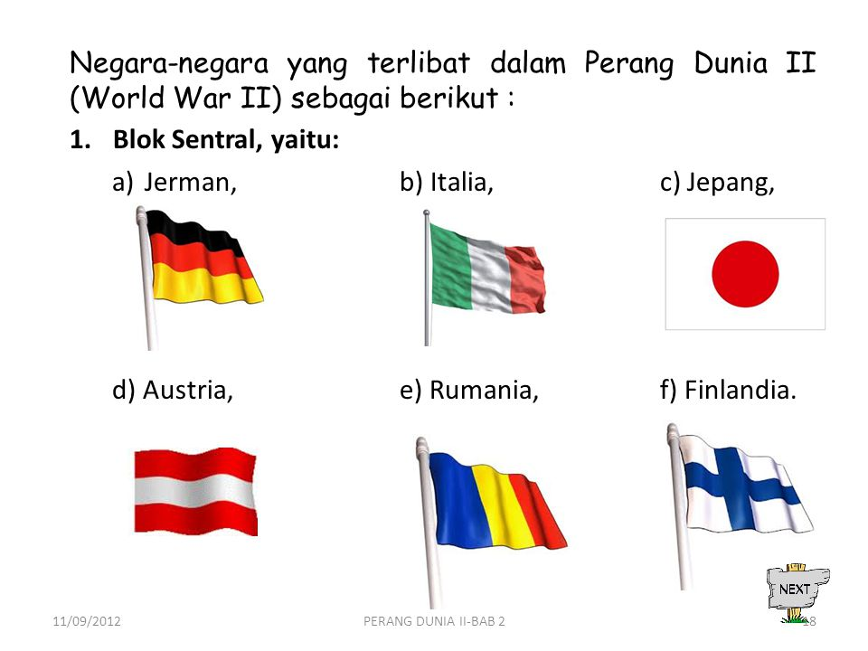
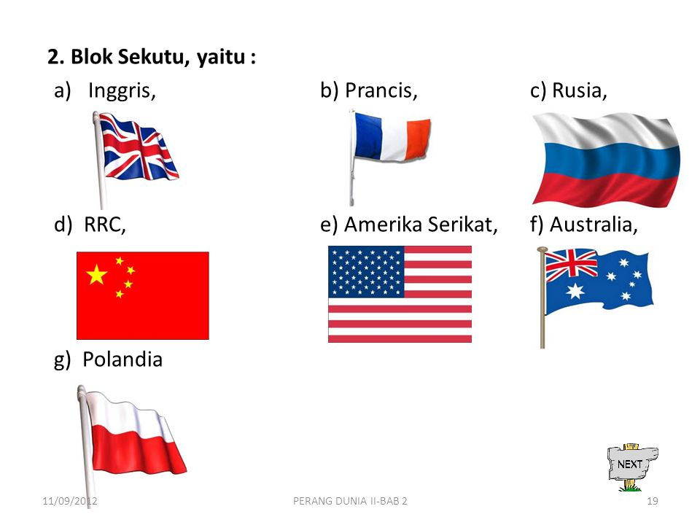
B. Negara – negara yang terlibat perang dunia II
Blok Sekutu :
Perancis
Inggris
Amerika Serikat
Uni Soviet
Tiongkok
Rusia
Polandia
Blok Poros
Jerman
Italia
Jepang
Rumania

Slide 10
C. Jalannya perang dunia II
Fase permulaan
Penyerbuan pasukan Jerman ke Polandia pada tanggal 1 September 1939 dikenal dengan nama Blitzkrieg atau Perang Kilat. Hal ini menjadi penanda dimulainya Perang Dunia II. Adolf Hitler memimpin Tentara Nazi dan berhasil menguasai wilayah Eropa dengan menggunakan strategi ini. Ciri khas dari strategi yang digunakan adalah penggunaan tank dan panser untuk mendukung pergerakan pasukan.
Jerman melancarkan serangan ke Denmark dan Norwegia dan berhasil menduduki kedua negara tersebut. Jerman berhasil menguasai Belanda pada Mei 1940, sehingga Ratu Wilhelmina mengungsi ke Inggris. Italia mengumumkan perang melawan Perancis dan Inggris serta dilanjutkan menyerbu Prancis pada 10 Juni 1940. Jerman berhasil menduduki Prancis pada Juni 1940, sehingga menyebabkan tentara Prancis di bawah pimpinan Charles de Gaulle mengungsi ke Inggris.
Jerman melanjutkan serangannya di front Barat dengan berusaha menguasai Inggris. Namun, usaha ini gagal karena Inggris memiliki angkatan perang yang lebih baik dibandingkan negara Eropa daratan. Selain itu, Inggris pun mendapatkan bantuan dari Amerika Serikat. Hal ini menyebabkan Jerman, Italia, dan Jepang menandatangani pakta pertahanan militer pada tanggal 27 September 1940. Pakta tersebut berisi kesepakatan untuk saling menolong jika salah satu dari ketiga negara tersebut diserang oleh negara lain.

Slide 11
Selain itu, terjadi pula peperangan di front Timur yang berpusat di wilayah yang memisahkan Jerman dan Uni Soviet. Jerman menyerang ke arah Timur untuk menguasai Uni Soviet pada 22 Juni 1941. Hal ini hanya membuat Jerman mengalami kerugian besar karena hubungan Uni Soviet dengan Inggris dan Prancis malah menjadi lebih dekat.
Fase Titik Balik
Kedekatan hubungan Uni Soviet dengan Inggris dan Prancis akhirnya merugikan Jerman, Italia, dan Jepang. Sekutu semakin bertambah kuat dengan bergabungnya Uni Soviet. Kekalahan demi kekalahan akhirnya dirasakan oleh Jerman, Italia, dan Jepang. Jepang kalah dalam pertempuran Laut Karang pada 7 Mei 1942. Jerman kalah dalam pertempuran di El-Alamien, dekat Alexandria, dari pasukan Inggris yang dipimpin oleh Robert Montgomery dan Alexander. Jerman pun kalah melawan Rusia setelah dikalahkan Tentara Uni Soviet yang dipimpin oleh Marsekal Syukof dalam pertempuran di Stalingrad.
Fase Akhir
Jerman harus keluar dari Rusia sejak dipukul mundur dari Stalingard tanggal 19 November 1942. Tentara Rusia menyerbu Polandia dan daerah Balkan yang dikuasai Jerman. Pasukan Uni Soviet berhasil merebut kembali wilayah Rumania, Bulgaria (18 September 1944), Yugoslavia (12 Oktober 1944), dan Hongaria (13 Februari 1945). Baca juga sejarah Perang Balkan. Italia akhirnya menjadi sasaran Sekutu dengan pengiriman pasukan di bawah pimpinan Jenderal Dwight D. Eisenhower. Pasukan ini masuk melalui Sicilia dan Napoli. Jerman gagal mempertahankan Italia dan Mussolini akhirnya terbunuh. Italia pun menyerah kepada Sekutu pada bulan Mei 1944.

Slide 12
Pasukan Eisehower dan pasukan Montgomery menyerbu Normandia pada 6 Juni 1944. Serangan ini tidak mampu diatasi oleh Jenderal Rommel dan Rundstedt. Perancis pun berhasil direbut dari kekuasaan Jerman pada Agustus 1944. Sekutu menyerbu Jerman menuju Berlin, sedangkan pasukan Syukof menyerbu Berlin dari sebelah Timur. Goring berhasil ditangkap, sedangkan Hitler dan Gobbels bunuh diri. Laksamana Domitz menyerah tanpa syarat pada 8 Mei 1945. Jerman pun dinyatakan menyerah tanpa syarat. Jerman akhirnya bersedia menandatangani perjanjian perdamaian di Postdam pada 2 Agustus 1945.
Sekutu terus melancarkan aksinya dengan berhasilnya pasukan Amerika Serikat mengalahkan Kaigun Jepang. Jenderal Mac Arthur dan Laksamana Chester Nimitz berhasil menduduki Filipina (1944) dan Iwojima serta Okinawa (1945). Amerika Serikat akhirnya menjatuhkan bom atom di atas Kota Hiroshima dan Nagasaki. Jepang pun ditaklukkan dan menyerah tanpa syarat kepada Sekutu pada 14 Agustus 1945. Jepang bersedia menandatangani perjanjian di atas kapal perang USS Missouri di Teluk Tokyo pada 2 September 1945.
Akhir dari Perang Dunia II ditandai dengan menyerahnya Italia, Jerman, dan Jepang kepada Sekutu. Setelah itu, kedua belah pihak mengadakan perjanjian-perjanjian perdamaian.

Slide 13
D. Perjanjian yang mengakhiri perang dunia II
1. Perjanjian Potsdam pada Agustus 1945 yang dihadiri Truman (Amerika Serikat), Stalin (RUsia), dan Winston Chusrcill ( Ingggris) untuk menentukan nasib Jerman. Isi Perjanjian Potsdam, antara lain: ✓ Jerman dibagi menjadi dua daerah pendudukan.Jerman Timur yang diduduki Rusia, dan Jerman Barat yang diduduki oleh Amerika Serikat, dan Prancis. ✓ Kota Berlin di Jerman Timur dibagi menjadi 4 wilayah pendudukan. Berlin Timur dikuasai oleh Rusia, sedangkan Berlin Barat diduduki Amerika Serikat, Inggris, dan Prancis. ✓Jerman harus mengurangi angkatan perangnya. ✓ Pengadilan bagi penjahat perang. ✓ Jerman harus membayar ganti rugi perang. ✓ Danzig dan daerah Jerman sebelah Timur sungai Order dan Niesse diberikan kepada Polandia.

Slide 14
2. Perjanjian antara Sekutu dengan Jepang, di sahkan di San Frasisco pada tanggal 08 September 1945, sebagai berikut: ✓ Untuk sementara kepulauan Jepang di pemerintah oleh tentara pendudukan Amerika Serikat. ✓ Pulau Kurile dan Shakalin diserahkan kepada Rusia. ✓ Manchuria dan Taiwan diserahkan kepada Tiongkok. ✓ Pengadilan terhadap penjahat perang ✓Jepangdiharuskan membayar kerugian perang
3. Perjanjian di Paris tahun 1947 menetukan nasib Italia. dengan isi: ✓ Daerah Italia dipersempit ✓ Etriest menjadi daerah merdeka dibawah pemerintahan PBB ✓ Ethiopa dan Albania bebas dari kekuasaan Italia ✓Semua jajahan Italia di Afrika Utara diambil alih oleh INggris ✓ Italia harus membayar kerugian perang
4. Perjanjian Sekutu-Austria dilaksanakan di Austria pada tahun 1945 dengan berbagai keputusan, sebagai berikut: ✓ Kota Wina dibagi menjadi empat wilayah pendudukan dan dikuasai oleh Amerika Serikat, Inggris, Prancil, dan Uni soviet. ✓ Persyaratan lain menyusun karena belum ada keputusan dan persetujuan dari ke 4 negara pemenang Perang Dunia II di Wina.

Slide 15
5. Perjanjian Sekutu dengan Hingaria, Rumania, Bulgaria, Finlandia ditentukan di Paris tahun 1945 dengan beberapa keputusan yang pada intinya sama , yaitu: ✓ Setiap negara wilayahnya diperkecil ✓ Setiap negar harus mengganti biaya perang.
6. Perjanjian perdamaian di atas kapal Missouri 2 September 1945: Jepang menandatangani perjanjian perdamaian di atas kapal Missouri milik Amerika Serikat, dan Perang Dunia II di kawasan Asia Pasifik berakhir. Menyerahnya Jepang pada bulan Agustus 1945 menandai akhir Perang Dunia II.

Slide 16
E. Dampak perang dunia II terhadap politik global
Beberapa dampak Perang Dunia II pada bidang politik, yaitu:
Amerika Serikat keluar sebagai pemenang dan menjadi negara adikuasa
Uni Soviet atau Rusia berubah menjadi kekuatan raksasa super power menjadi pesaing Amerika Serikat
Perebutan hegemoni antara Amerika Serikat dengan Uni Soviet karena perbedaan paham yang kemudian berkembang menjadi Perang Dingin.
Munculnya negara-negara nasional yang besar pengaruhnya bagi perjuangan bangsa Asia-Afrika untuk memperoleh kemerdekaan.
Munculnya politik aliansi yang berdasarkan kepad Collective Security, sehingga timbul organisasi pakta pertahanan seperti NATO, PAKTA WARSAWA, SEATO, dan METO.
Persaingan antara Amerika Serikat dan Uni Soviet mengakibatkan beberapa negara terpecah, seperti Korea Utara dan Korea Selatan, Vietnam Utara dan Vietnam Selatan, serta Jerman Timur dan Jerman Barat.

Slide 17
Dalam bidang budaya, Perang Dunia II juga memberikan dampak sebagai berikut:
Ilmu pengetahuan berkembang pesar dan menghasilkan teknologi yang lebih maju
Lahirnya PBB untuk menggantikan LBB
Perang Dunia II memberikan dampak di bidang ekonomi, diantaranya :
Perekonomian dunia mengalami kekacauan
Amerika Serikat muncul sebagai negara
Jerman dan Jepang tumbuh menjadi negara industri

Slide 18
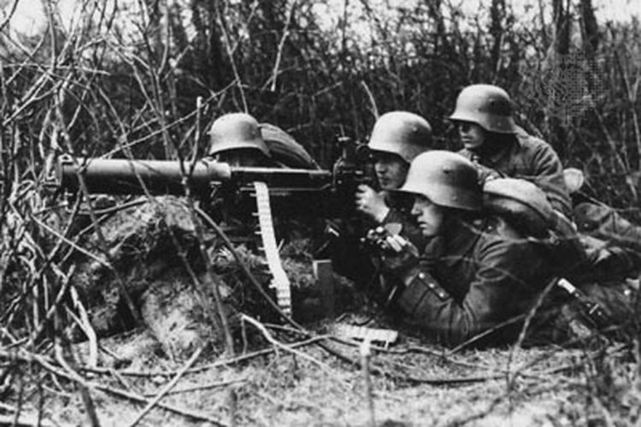
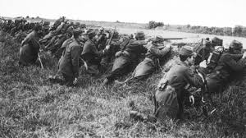
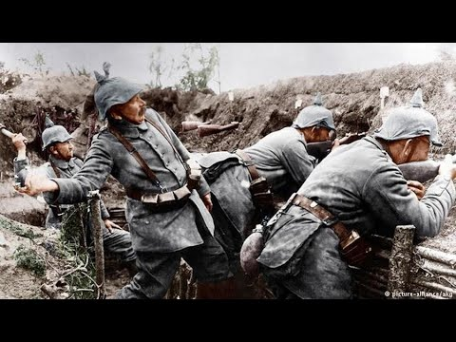
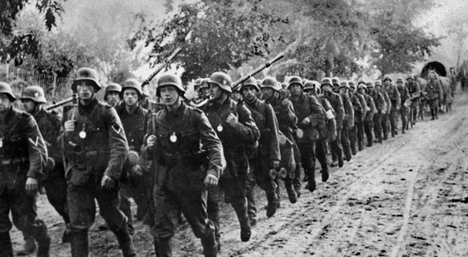
Perang Dunia I

Slide 19
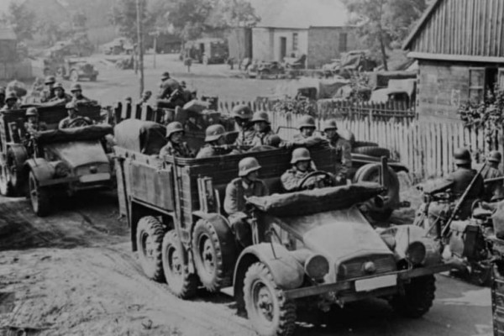
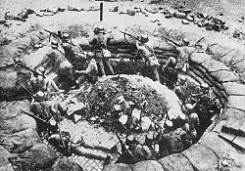
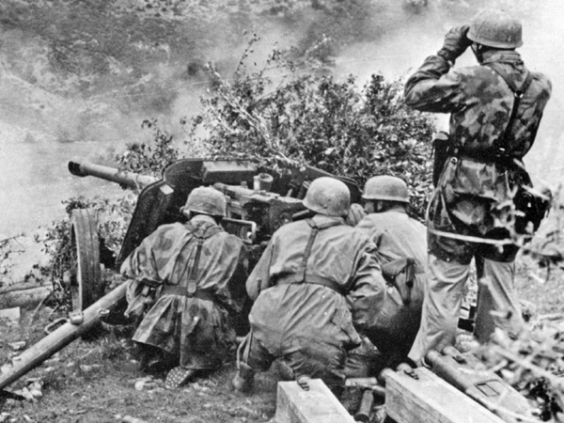
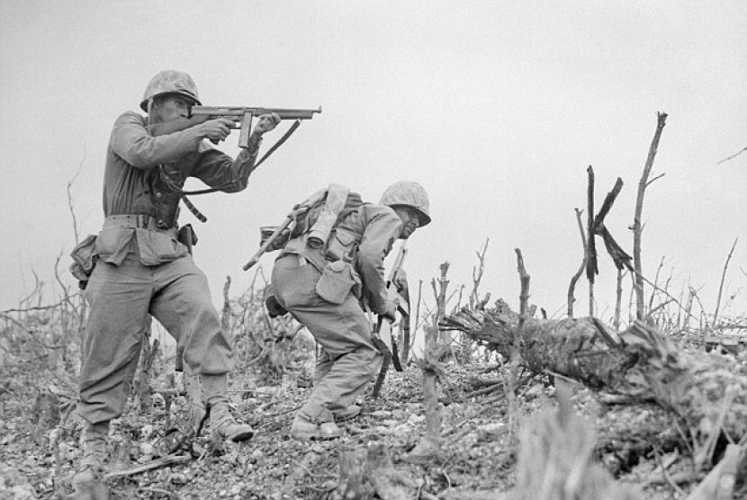
Perang Dunia II

Slide 20
TERIMAKASIH

